Slide 1
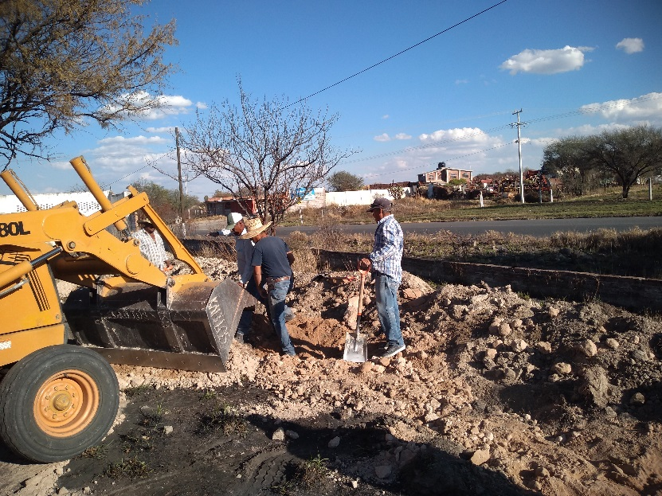
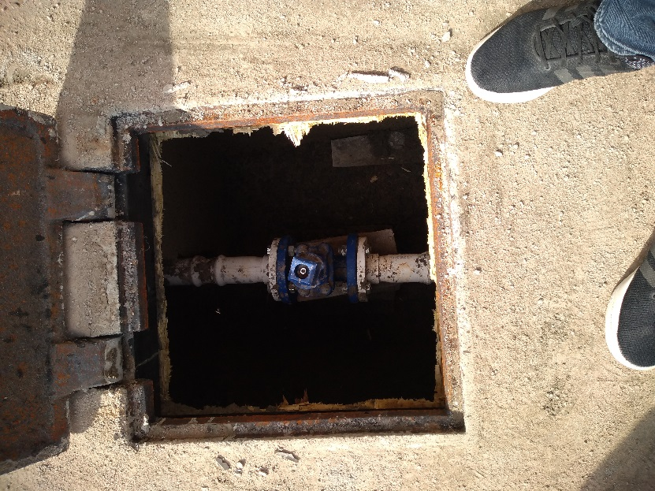
AMPLIACIÓN DE RED DE AGUA POTABLE EN LA LOCALIDAD DE LOMA DE LA BUFANDA.
PRESUPUESTO DE LA OBRA con IVA : $ 631,345.00
DESCRIPCION DE LOS TRABAJOS
TRAZO Y NIVELACION.
EXCAVACION PARA ZANJAS.
PLANTILLA DE TEPETATE.
RELLENO COMPACTADO EN CAPAS DE 20 CM.
ATRAQUES DE CONCRETO SIMPLE.
SUMINISTRO E INSTALACION DE TUBERIA DE PVC DE 50 MMDE DIAMETRO.
CONSTRUCCION DE CAJAS PARA OPERACIONES DE VALVULAS.
INSTALACION DE TOMA DOMICILIARIA CORTA DE PVC DE 2”.
SAN FRANCISCO DEL RINCÓN, GTO.

